Slide 1


纯免费PPT即点即下载，无注册、无套路
http://gitppt.com
不信你试试（狗头）
个
人
简
薄年
历
PPT模板下载：www.1ppt.com/moban/ 行业PPT模板：www.1ppt.com/hangye/
节日PPT模板：www.1ppt.com/jieri/ PPT素材下载：www.1ppt.com/sucai/
PPT背景图片：www.1ppt.com/beijing/ PPT图表下载：www.1ppt.com/tubiao/
优秀PPT下载：www.1ppt.com/xiazai/ PPT教程： www.1ppt.com/powerpoint/
Word教程： www.1ppt.com/word/ Excel教程：www.1ppt.com/excel/
资料下载：www.1ppt.com/ziliao/ PPT课件下载：www.1ppt.com/kejian/
范文下载：www.1ppt.com/fanwen/ 试卷下载：www.1ppt.com/shiti/
教案下载：www.1ppt.com/jiaoan/
字体下载：www.1ppt.com/ziti/

Slide 2













纯免费PPT即点即下载，无注册、无套路
http://gitppt.com
不信你试试（狗头）
个人信息
姓名：薄年
籍贯：贵州
性别：男
毕业院校：遵义医学院
民族：汉
求职意向：检验技术员
学历：本科

Slide 3
纯免费PPT即点即下载，无注册、无套路
http://gitppt.com
不信你试试（狗头）
教育经历
教育经历
2013
2014
2010
（9-11）
（9.18）
遵义医学院珠海校区
生物技术与制药专业
珠海丽珠试剂股份有限公司
研发部实习三个月
贵州金域医学检验有限公司
遗传室

Slide 4
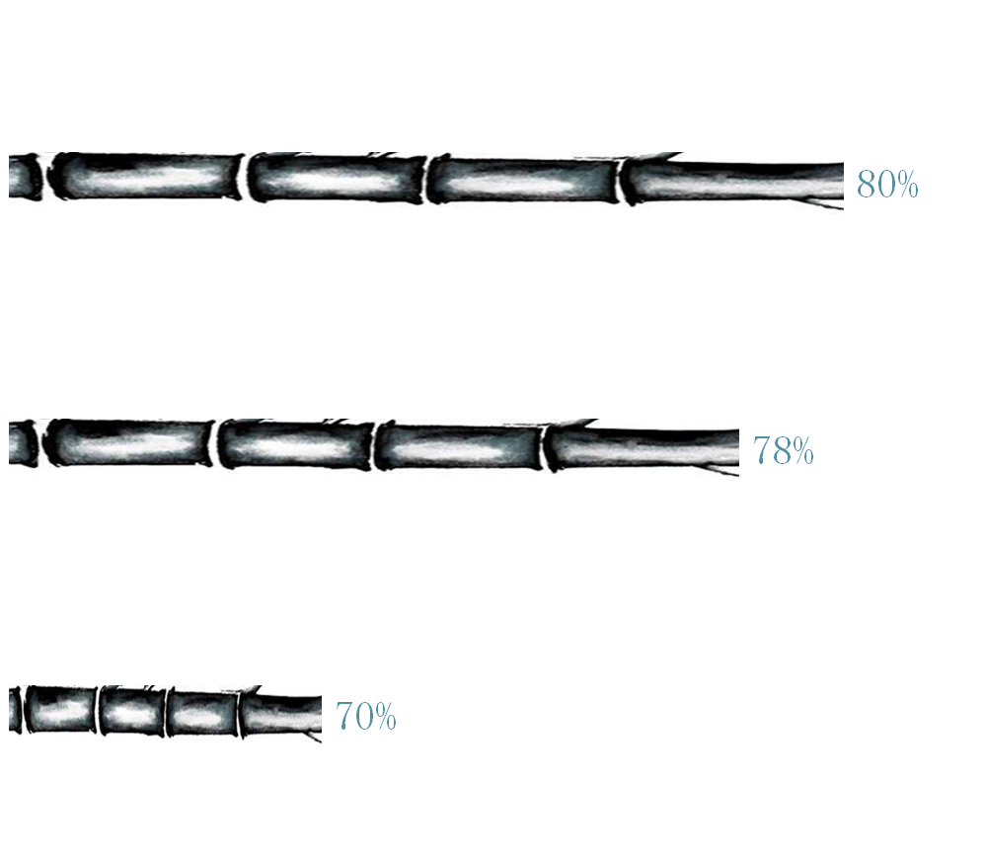



纯免费PPT即点即下载，无注册、无套路
http://gitppt.com
不信你试试（狗头）
专业技能
专业知识
专业技能
实践操作

Slide 5




纯免费PPT即点即下载，无注册、无套路
http://gitppt.com
不信你试试（狗头）
个人爱好
个人爱好
阅读
音乐
运动
旅行

Slide 6




纯免费PPT即点即下载，无注册、无套路
http://gitppt.com
不信你试试（狗头）
社会经历
社会经历
在宣传部的实践经历培养了较好的组织能力
能通过各种渠道丰富自己的知识，自学能力强
在校和实习期间，锻炼出较好的实操能力
具有一定的实验室管理维护经验

Slide 7




纯免费PPT即点即下载，无注册、无套路
http://gitppt.com
不信你试试（狗头）
联系信息
联系方式
123456789@qq.com
188888888

